Slide 1
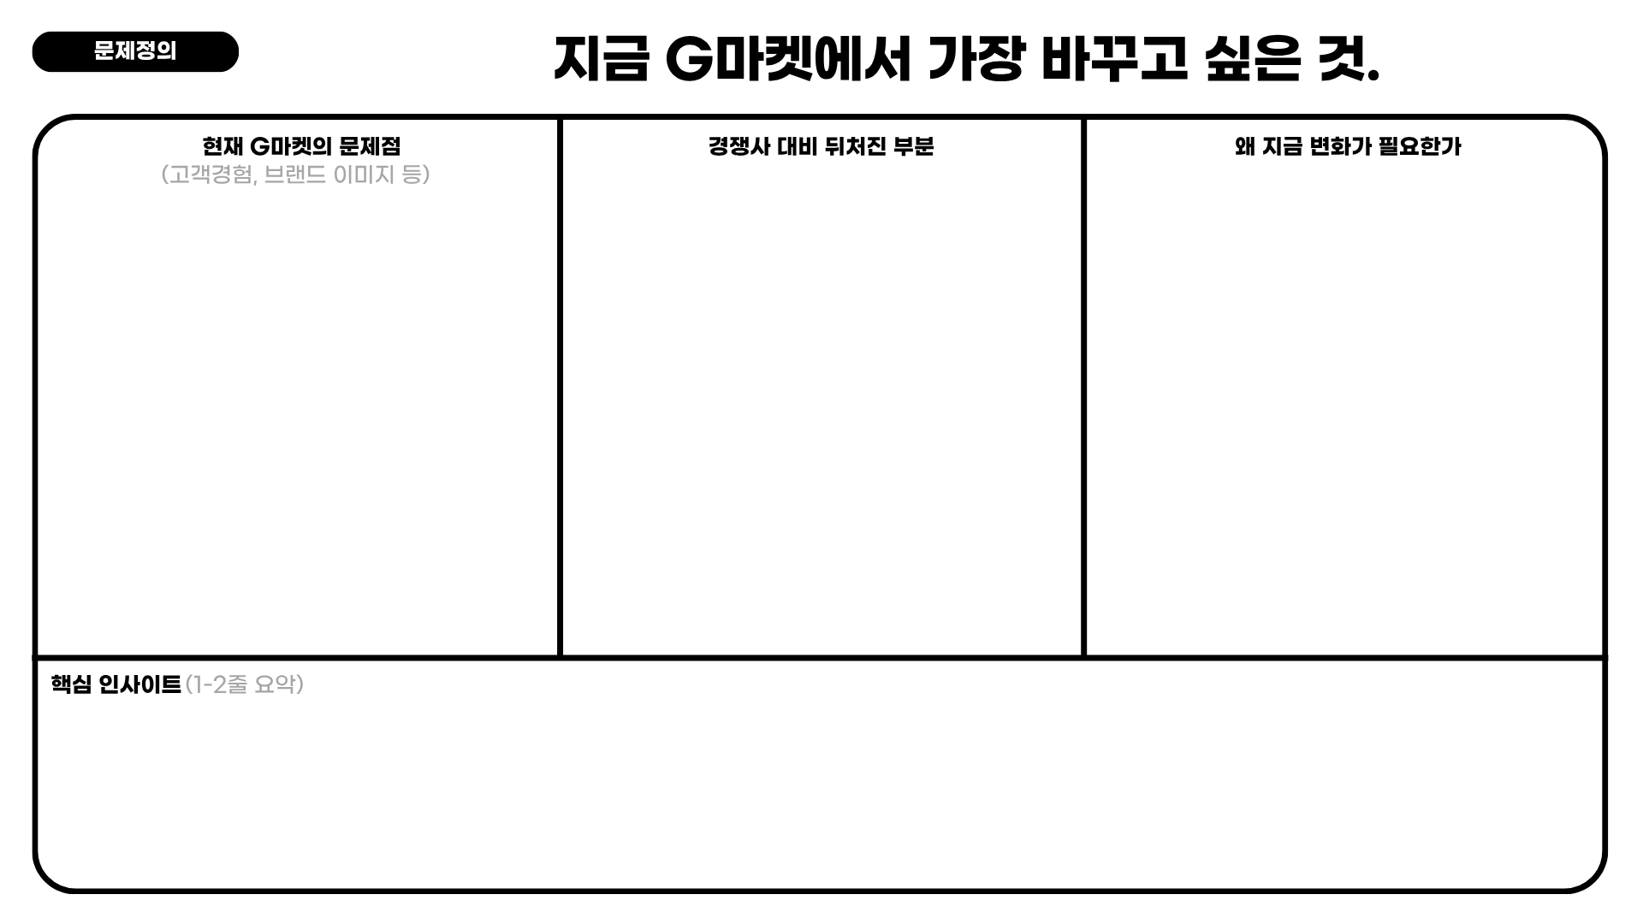
문제 정의
지금 G마켓에서 가장 바꾸고 싶은 것
"우리는 26년을 쌓아왔다. 그런데 지금 고객은 왜 G마켓을 떠나는가?"
① 구매자 페인포인트
"앱 켜도 살 게 없고 광고만 많아서 피곤하다"
→ 내가 원하는 상품보다 광고 딱지 붙은 상품이 먼저 보인다
근본 원인: 플랫폼이 유저 경험보다 광고 수익을 우선하는 구조
② 판매자 페인포인트
"G마켓에서 팔아봤자 광고비만 나간다"
→ 좋은 상품도 광고 안 사면 노출조차 안 된다
근본 원인: 셀러를 파트너가 아닌 쥐어짜낼 매출 수단으로만 본다
③ 공통 근본 원인
유저도 셀러도 5 Whys로 파고들면 같은 곳에서 만난다.
"G마켓은 공급자(광고주)를 위한 플랫폼이었다"
같아 보이는 두 문제, 뿌리는 하나였다.
💡 쿠팡이 빠름을 팔고, 네이버가 검색을 팔 때 — G마켓은 무엇을 팔고 있었는가?
Notes:
[발표자 노트]
- 오프닝에서 "같아 보이는 두 문제, 뿌리는 하나"로 시작
- 구매자/판매자 양쪽 페인포인트를 번갈아 설명
- 마지막에 핵심 질문을 던지며 2장으로 연결
- 이 슬라이드의 핵심은 "공급자 중심 구조"라는 근본 원인 도출

Slide 2
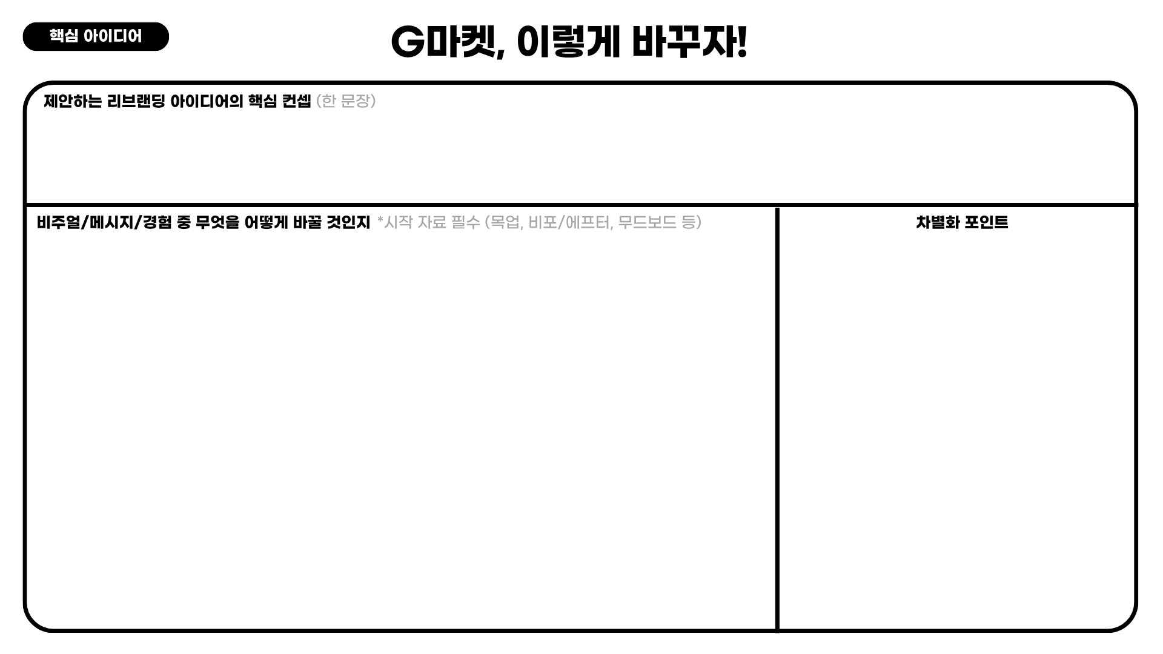
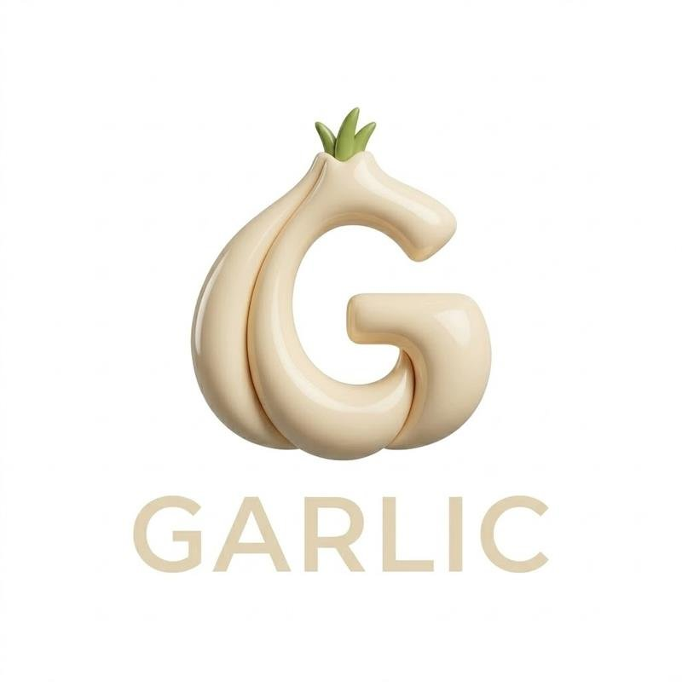
핵심 IDEA
G마켓, 이렇게 바꾸자!
우리의 문제점은 우리에게 있었다. 플랫폼만 바라보다 고객을 잃었다. 이제 진짜 고객 위주로 간다.
마늘 먹고 사람 될게요.
왜 GARLIC인가
"가장 한국적인 뿌리(마늘)에서 가장 첨단적인 개인화(AI)가 피어난다."
우리는 마늘의 민족이다. G마켓은 오픈마켓의 시조새다.
26년간 쿠팡이 빠름을 팔 때 우리는 사람을 공부했고,
네이버가 검색을 팔 때 우리는 취향을 기억했다.
그것이 G마켓의 자산이다. 이제 그 자산에 이름을 붙인다.
AS-IS → TO-BE
검색·추천 기준: 광고비 순서 → 나의 취향·맥락
셀러 관계: 광고 구매자 → 성장 파트너
유저 경험: 광고 피로 → 고민 없는 발견
포지셔닝: "나보다 나를 더 잘 아는 마켓"
GARLIC = Global AI-Rooted Lifestyle Iconic Commerce
캐릭터 진화 시스템 — 갈릭프렌즈
Day 1~33: 꼬마마늘 (출석 아이콘, 이모티콘)
Day 34~66: 갈릭프렌즈 (굿즈, SNS, 라인프렌즈 포지션)
Day 67~100: 마늘요정 (VIP 전용, 한정판)
→ 단군신화 100일의 현대적 게이미피케이션
로고 3종 체계
3D 타이포 Garlic: 캠페인·광고 메인
마늘 심볼: 앱 아이콘
G + 마늘 곡선: 공식 CI (→ 선형 재디자인 예정)
(이미지: char.png 캐릭터 3종 + logo 3종 배치)
"26년이 기억하는 당신의 DNA — GARLIC: Rooted in Korea"
Notes:
[발표자 노트]
- "마늘 먹고 사람 될게요"로 전환점 만들기
- GARLIC 풀네임 설명 시 "식품이 아닌 테크 브랜드"임을 강조
- 캐릭터 진화 시스템을 단군신화와 연결해서 설명
- 로고 3종은 이미지로 보여주며 각 용도 간략히
- 3대 차별화: 세계관/쇼핑DNA/심리적 일체감

Slide 3
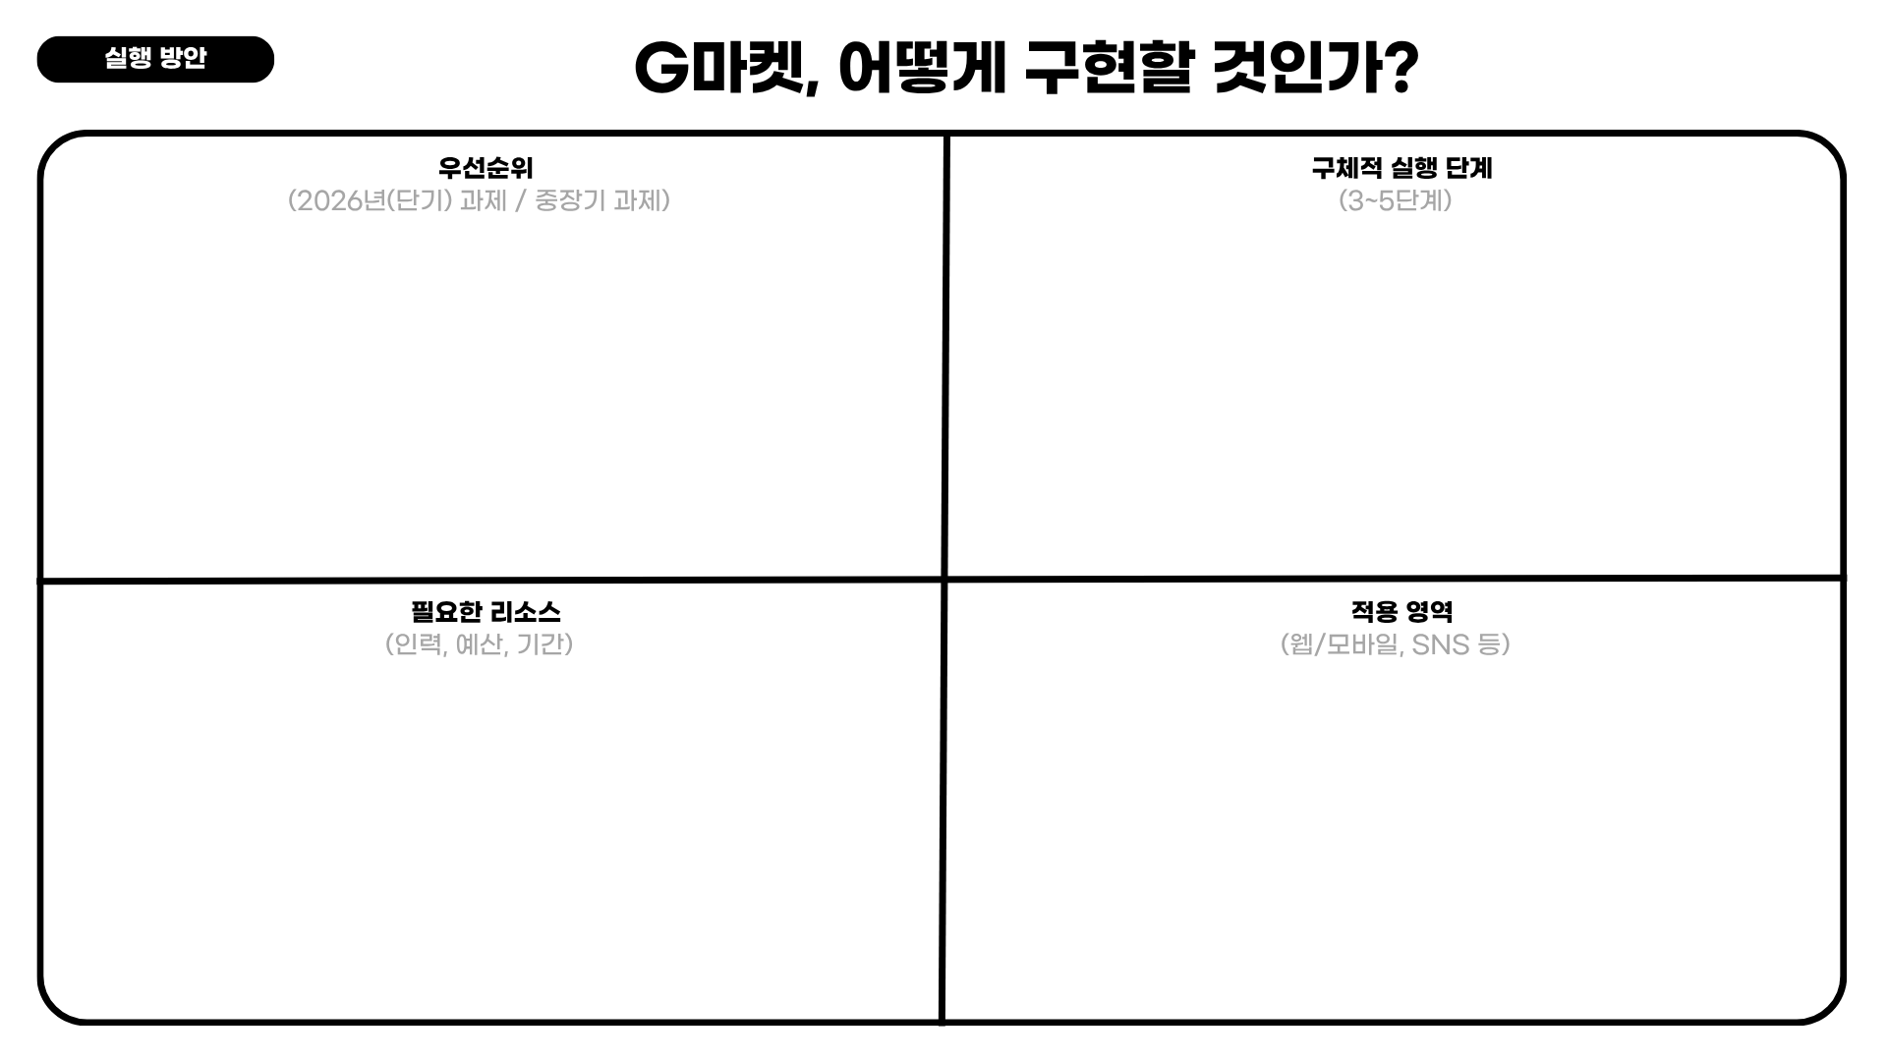
실행 방안
어떻게 구현할 것인가?
3단계 로드맵 — 죽음에서 부활까지, 100일의 여정
Phase 1 — The Funeral (5월)
"우리는 죽지 않았다. 100일간의 동굴에 들어갔을 뿐."
• 광화문: G마켓 1999-2025 장례식 퍼포먼스
• 국화 대신 마늘 한 송이 배포 → 화제성 극대화
• 퇴마 콘서트: 마늘봉 흔들며 악귀를 쫓다
• GARLIC으로 화려한 부활 선언
Phase 2 — 100일 이벤트 (7~9월)
단군신화의 곰은 100일간 마늘을 먹고 사람이 되었다.
• 마늘 출석: 매일 1알 → 10알=한쪽(쿠폰)
• 100일 완주 = 변신 완료 특별 보상
• 갈릭 키우기(다마고치형 캐릭터 육성)
• 10일마다 대형 기능 순차 론칭
• "나 오늘 마늘 몇 알이야" SNS 밈 유발
Phase 3 — 브랜드 자산화 (10월~)
• 갈릭 데이: 빅스마일데이 대체 정기 행사
• AI Ego-Sync: 유저별 UI 실시간 재조합
• 의성 x GARLIC Park: 마늘 테마 체험 파크
• 마늘 화폐: 캐시·쿠키를 마늘로 전환
• 캐릭터 IP 사업화 (라인프렌즈 모델)
기술 기반
• 알리바바 JV AI 추천 엔진 활용 → 광고비 순서가 아닌 취향 매칭
• 셀러 친화 전환: 광고 없이도 맞는 유저에게 자동 매칭
• 글로벌 확장: K-Culture 열풍 + 알리바바 네트워크
필요 리소스
• 인력: 상주 100명
• 마케팅 예산: 200~300억
• 테크 예산: 100~150억
• 기간: 2026년 전체
(이미지: target.png 5단계 로드맵 타임라인 + 캐릭터 진화 3단계 배치)
Notes:
[발표자 노트]
- Phase 1 장례식은 유쾌하고 파격적으로 설명 (마늘봉 퇴마 콘서트!)
- Phase 2는 단군신화 연결이 핵심 — "곰이 100일 버텨서 사람이 됐듯이"
- 마늘 출석 시스템이 독자적 리텐션 언어임을 강조 (쿠팡 로켓와우, 네이버 플러스와 다름)
- Phase 3는 장기 비전 간략히 (갈릭데이, Park)
- 알리바바 JV 기술은 실행 가능성의 핵심 근거

Slide 4
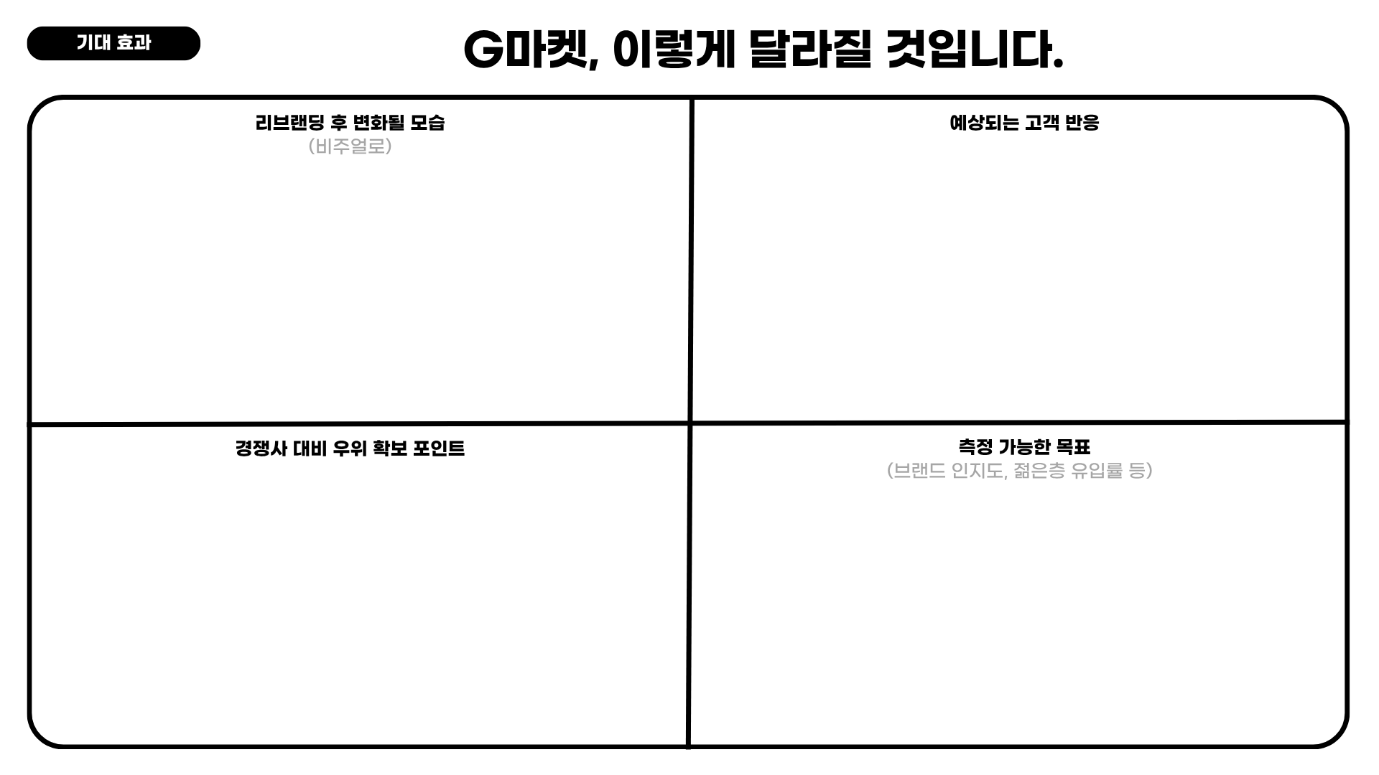
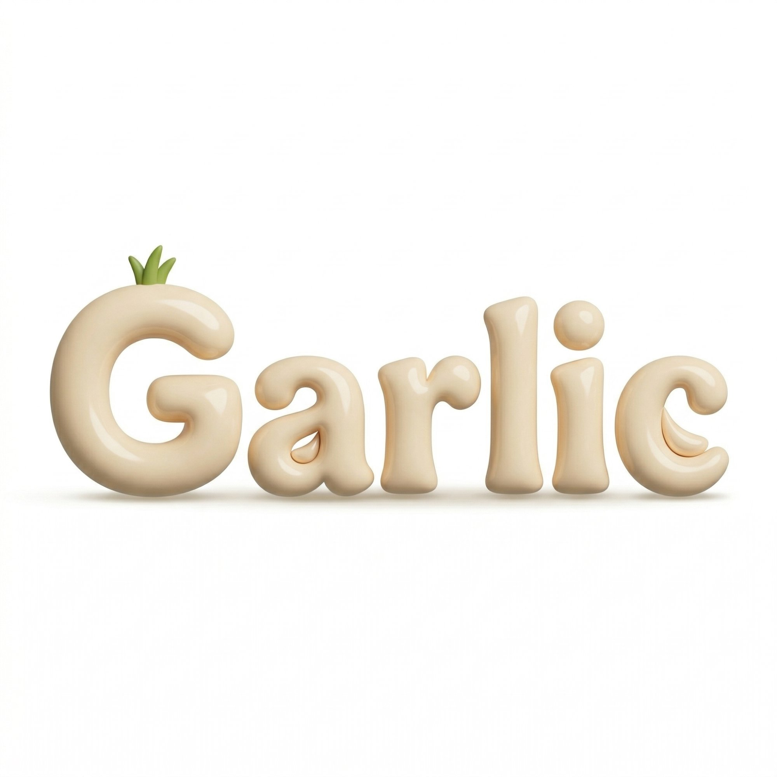
기대 효과
이렇게 달라질 것입니다
"G마켓이 죽었다는 광고에 놀랐는데, 다시 태어난 GARLIC은 너무나 힙하고 나를 잘 안다."
① 브랜드 이미지 정착
"GARLIC이 골라준 거니까 믿을 수 있어."
광고판이 아닌 발견의 즐거움을 주는 앱으로 인식 전환
② 구매자·판매자 급증
3,000만 명 가입, 이탈 유저 복귀
재방문율 증가 + 신규 셀러 연속 입점
③ 광고 효율 상승
억지 광고 ↓ → 남은 광고 클릭률·전환율 ↑
셀러 만족 → 좋은 상품 유입 → 유저 만족 선순환
④ 선순환 플라이휠
셀러 유입 → 상품 다양성 → 유저 유입 → 구매 증가
GARLIC이 돌리는 선순환, 멈추지 않는다.
정량 목표
30대 유입·체류 150%↑ | 추천 클릭 CVR 50%↑ | 탐색 경로 30%↓ | GARLIC Park 연 100만 방문
"26년이 기억하는 당신의 DNA — GARLIC: Rooted in Korea"
Notes:
[발표자 노트]
- 4분면을 빠르게 훑되, ④ 선순환 플라이휠을 가장 강조
- 정량 목표는 숫자를 크게 읽어주기
- 마지막 슬로건은 천천히, 감정을 담아서
- "대한민국 이커머스 역사를 쓴 플랫폼이 다시 한번 새 역사를 쓴다"로 마무리
- Q&A 대비: 식품 오인, 100일 이탈, 기술 실현 가능성

